Slide 1
Orientação Técnica – “Formação de professores de matemática para atender as necessidades dos alunos na unidade temática Geometria”
Diretoria de Ensino Região de Piracicaba
PCNPs Patricia C. Malaguetta
Sueli Ap. Gobbo Araujo
07 e 12/06/2019

Slide 2
MMR – Ação: Formar os professores de matemática para atender as necessidades dos alunos na unidade temática Geometria

Slide 3
IDESP 2019 - Metas da DER Piracicaba
EFAI – 6,75
EFAF – 3,95
EM – 2,93

Slide 4
O Ensino Fundamental deve ter compromisso com o desenvolvimento do letramento matemático, definido como as competências e habilidades de raciocinar, representar, comunicar e argumentar matematicamente, de modo a favorecer o estabelecimento de conjecturas, a formulação e a resolução de problemas em uma variedade de contextos, utilizando conceitos, procedimentos, fatos e ferramentas matemáticas. É também o letramento matemático que assegura aos alunos reconhecer que os conhecimentos matemáticos são fundamentais para a compreensão e a atuação no mundo e perceber o caráter de jogo intelectual da matemática, como aspecto que favorece o desenvolvimento do raciocínio lógico e crítico, estimula a investigação e pode ser prazeroso (fruição). (BNCC, 2017, p. 266).

Slide 5
A Geometria envolve o estudo de um amplo conjunto de conceitos e procedimentos necessários para resolver problemas do mundo físico e de diferentes áreas do conhecimento. Assim, nessa unidade temática, estudar posição e deslocamentos no espaço, formas e relações entre elementos de figuras planas e espaciais pode desenvolver o pensamento geométrico dos alunos. Esse pensamento é necessário para investigar propriedades, fazer conjecturas e produzir argumentos geométricos convincentes. É importante, também, considerar o aspecto funcional que deve estar presente no estudo da Geometria: as transformações geométricas, sobretudo as simetrias. As ideias matemáticas fundamentais associadas a essa temática são, principalmente, construção, representação e interdependência. (BNCC, 2017, p.271)

Slide 6
No Ensino Fundamental – Anos Finais, o ensino de Geometria precisa ser visto como consolidação e ampliação das aprendizagens realizadas. Nessa etapa, devem ser enfatizadas também as tarefas que analisam e produzem transformações e ampliações/ reduções de figuras geométricas planas, identificando seus elementos variantes e invariantes, de modo a desenvolver os conceitos de congruência e semelhança. Esses conceitos devem ter destaque nessa fase do Ensino Fundamental, de modo que os alunos sejam capazes de reconhecer as condições necessárias e suficientes para obter triângulos congruentes ou semelhantes e que saibam aplicar esse conhecimento para realizar demonstrações simples, contribuindo para a formação de um tipo de raciocínio importante para a Matemática, o raciocínio hipotético-dedutivo. (BNCC, 2017, p. 272)

Slide 7
Objetivos:
Ampliar a capacidade de leitura de representações matemáticas com base no contexto em que são usadas;
Estabelecer conexões entre área e perímetro;
Compreender a diferença entre área e perímetro;
Usar a malha quadriculada como proposta de ensino para área, perímetro, redução e ampliação de figuras, semelhança de figuras planas;
Construir triângulos com canudos para compreender as possibilidades de se formar ou não triângulo com as medidas adotadas;
Empregar as noções de proporcionalidade e semelhança por meio de estratégias de visualização e leitura de imagens;
Construir triângulos na malha quadriculada utilizando o transferidor para compreender os casos de congruência;
Manipular polígonos regulares a fim de recobrir o plano, analisando a medida dos ângulos internos;
Encontrar qual o requisito para que uma certa combinação de polígonos cubra o plano;
Apresentar material concreto para o entendimento da planificação do plano.

Slide 8
Perímetro e Área (Uso da Malha Quadriculada)
Tema: Geometria e medidas
A perspectiva experimental para a obtenção de perímetros e áreas coloca em evidência a construção de conhecimento apoiada no significado matemático. No entanto, é importante ressaltar que muitas pesquisas em Educação Matemática têm discutido a confusão que os estudantes fazem entre os conceitos de perímetro e área, causada pela não diferenciação entre os aspectos geométricos e os das grandezas de comprimento e de superfície; ou seja, os estudantes confundem a figura com suas medidas.
Há pesquisas em Educação Matemática que apontam que, do ponto de vista da aprendizagem, é preciso desenvolver a noção de decomposição e recomposição de figuras geométricas para que os estudantes percebam que ocorre equivalência entre as áreas resultantes das reconfigurações, enquanto há mudança com relação ao perímetro. Do mesmo modo, é necessário lidar com a possibilidade de manter o perímetro enquanto a área muda. (Material PEI – Atividades Experimentais e Investigativas pp. 13 e 14)

Slide 9
Sugestões de Atividades 1 a 5
(Material PEI – Atividades Experimentais e Investigativas)

Slide 10
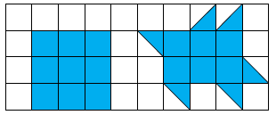

1) Verifique se a figura da direita pode ser transformada no quadrado da esquerda. Identifique a área tomando como base cada quadradinho da malha com área de 1 ${cm}^{2}$.

Slide 11
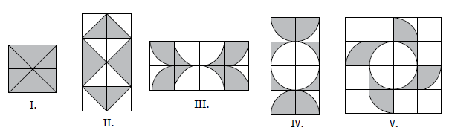
2) Verifiquem se as partes pintadas das figuras II, III, IV e V têm a mesma área da figura I.

Slide 12
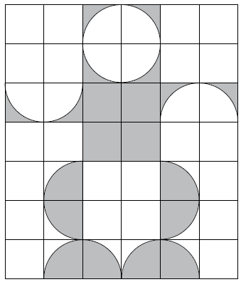
3) Determine a área da parte pintada da figura abaixo, considerando a área de cada quadradinho como uma unidade de medida de área.

Slide 13
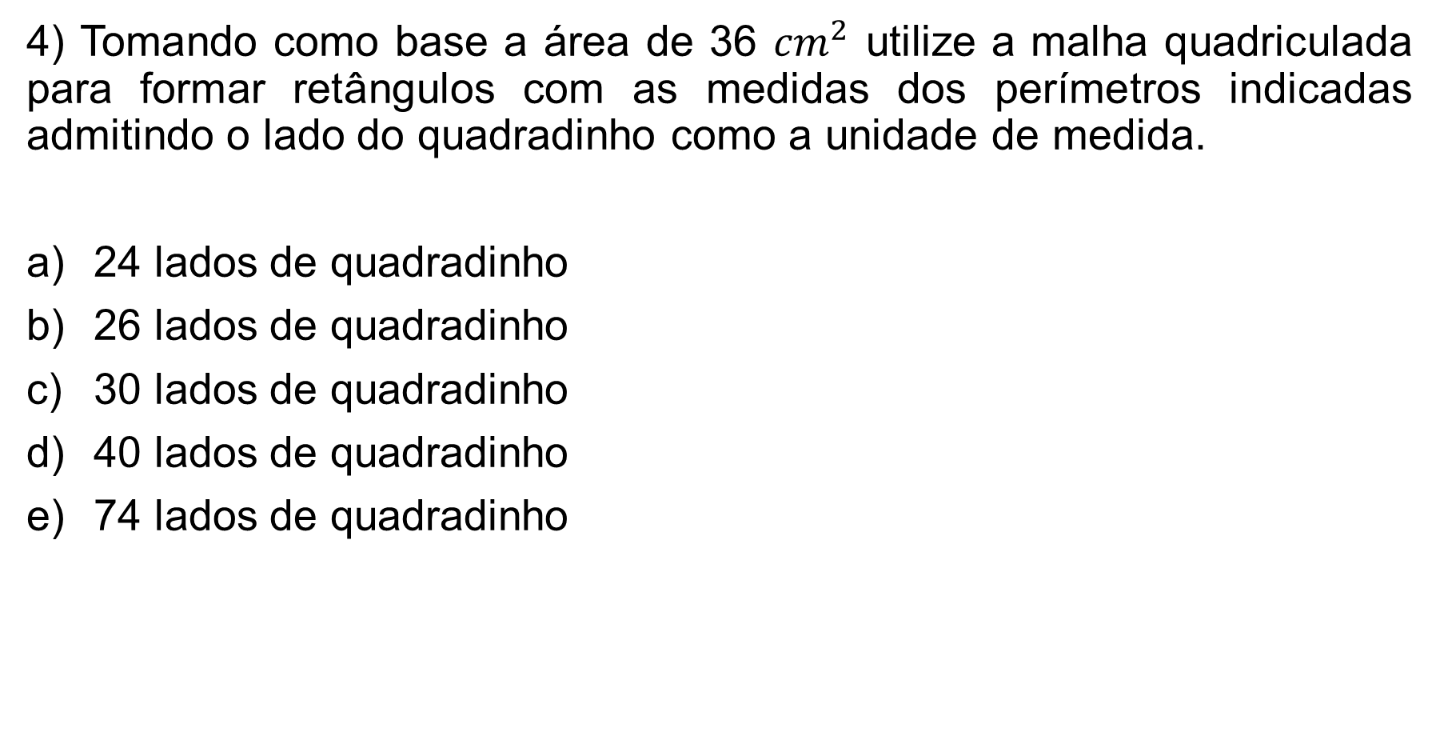
4) Tomando como base a área de 36 ${cm}^{2}$ utilize a malha quadriculada para formar retângulos com as medidas dos perímetros indicadas admitindo o lado do quadradinho como a unidade de medida.
24 lados de quadradinho
26 lados de quadradinho
30 lados de quadradinho
40 lados de quadradinho
74 lados de quadradinho

Slide 14
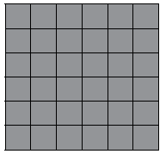
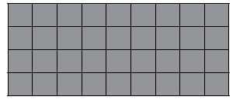
24 lados de quadradinho
b) 26 lados de quadradinho

Slide 15
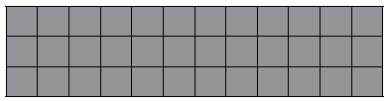

c) 30 lados de quadradinho
d) 40 lados de quadradinho
e) 74 lados de quadradinho

Slide 16
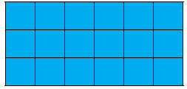
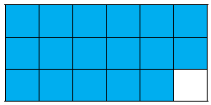
5) Desenhe na malha quadriculada um retângulo com 18 quadradinhos de área e 18 lados de quadradinho de perímetro.
Reduzam a área para 17 quadradinhos sem alterar a medida do perímetro.

Slide 17
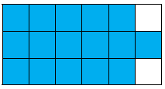
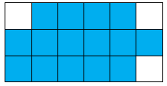
b) Reduzam a área para 16 quadradinhos sem alterar a medida do perímetro.
c) Reduzam a área para 15 quadradinhos sem alterar a medida do perímetro.

Slide 18
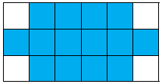
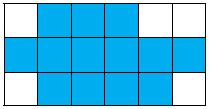
d) Reduzam a área para 14 quadradinhos sem alterar a medida do perímetro.
e) Reduzam a área para 13 quadradinhos sem alterar a medida do perímetro.

Slide 19
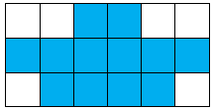
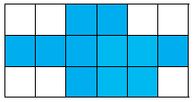
f) Reduzam a área para 12 quadradinhos sem alterar a medida do perímetro.
g) Reduzam a área para 11 quadradinhos sem alterar a medida do perímetro.

Slide 20
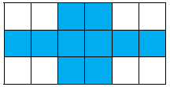
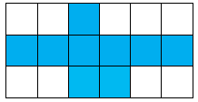
h) Reduzam a área para 10 quadradinhos sem alterar a medida do perímetro.
i) Reduzam a área para 9 quadradinhos sem alterar a medida do perímetro.

Slide 21
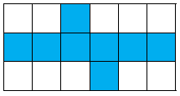
j) Reduzam a área para 8 quadradinhos sem alterar a medida do perímetro.

Slide 22
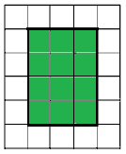
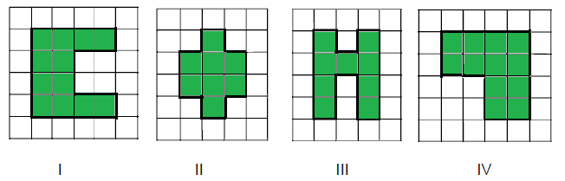
21ª AAP – 6º Ano – 3º Bimestre
Habilidade: Comparar perímetros e áreas de figuras planas representadas em malhas quadriculadas.
Questão 7
Descubra qual das figuras abaixo tem o mesmo perímetro que a figura acima. Considerar cada quadrado como unidade de medida.
A) I
B) II
C) III
D) IV
Alternativa: B
52,75% de acerto

Slide 23
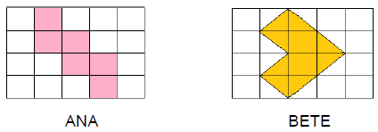
21ª AAP – 6º Ano – 3º Bimestre
Habilidade: Comparar perímetros e áreas de figuras planas representadas em malhas quadriculadas.
Questão 8 - Ana e Bete tinham como tarefa pintar no quadriculado uma figura que tivesse 6 quadradinhos de área. Veja a pintura que cada uma fez:
Considerando cada quadradinho da malha como unidade de medida, podemos dizer que
A) apenas Ana acertou.
B) apenas Bete acertou.
C) Ana e Bete acertaram.
D) Ana e Bete erraram.
Alternativa: C
54,39% de acerto

Slide 24
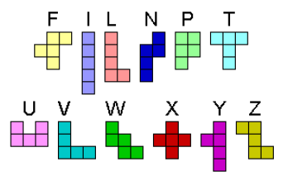
21ª AAP – 6º Ano – 3º Bimestre
Habilidade: Comparar perímetros e áreas de figuras planas representadas em malhas quadriculadas.
Questão 9 - Estes são Pentaminós. Recebem este nome por serem todos formados por 5 quadrados. Cada pentaminó recebe o nome de uma letra que lembra sua forma.
Em um jogo com estas peças, cada jogador deve pegar uma peça. Ganha aquele que estiver com a peça de menor perímetro. Ganha o jogo quem escolher a peça:
F
P
U
X
Alternativa: B
59,14% de acerto

Slide 25
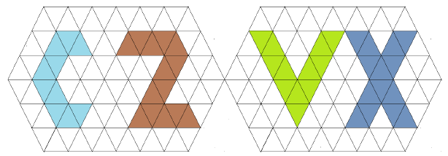
21ª AAP – 6º Ano – 3º Bimestre
Habilidade: Comparar perímetros e áreas de figuras planas representadas em malhas geométricas.
Questão 10 - Os amigos Carlos, Zilda, Vera e Xandi foram desafiados a escrever as iniciais de seus nomes nas malhas abaixo, considerando cada triângulo equilátero como unidade de medida.
Descubra quais amigos conseguiram que suas letras tivessem a mesma área e que os perímetros delas também fossem iguais.
A) Carlos e Zilda
B) Vera e Xandi
C) Carlos e Vera
D) Zilda e Xandi
Alternativa: D
67,09% de acerto

Slide 26
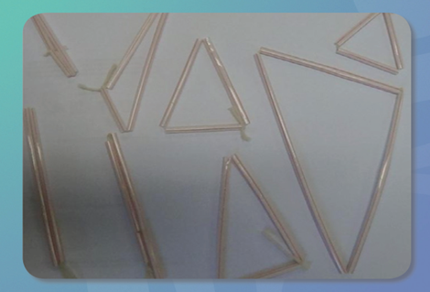
Construindo triângulos com barbante e canudos

Slide 27
Atividade: Corte os canudinhos de acordo com as medidas de cada item e, com auxílio do barbante, tente construir objetos que representem triângulos, utilizando as seguintes descrições:
Canudinhos medindo 9cm; 3cm e 7cm.
Canudinhos medindo 1cm; 5cm e 3cm.
Canudinhos medindo 6cm; 6cm e 7cm.
Canudinhos medindo 4cm; 4cm e 4cm.
(triângulo escaleno)
(não forma triângulo)
(triângulo isósceles)
(triângulo equilátero)

Slide 28
Sintetizando:
Com dois canudos de medidas iguais e um diferente, formamos triângulos quando o canudo diferente é menor que outros dois juntos.
Com três canudos com medidas diferentes, formamos triângulos quando o canudo mais longo é menor que os outros dois juntos.

Slide 29
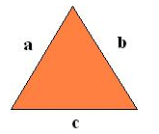

Condição de existência de um triângulo
Para construir um triângulo é necessário que a medida de qualquer um dos lados seja menor que a soma das medidas dos outros dois e maior que o valor absoluto da diferença entre essas medidas.

Slide 30
Ampliação e Redução de Retângulo com vistas a semelhança de figuras planas

Slide 31
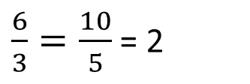

Ampliação e Redução de retângulo
Dado um retângulo de medidas 3 cm por 5 cm
Redução do retângulo A Ampliação do retângulo A
$\frac{1,5}{3}=\frac{2,5}{5}$ = $\frac{1}{2}$
A
3 cm
5 cm
1,5 cm
2,5 cm
6 cm
$\frac{6}{3}=\frac{10}{5}$ = 2
10 cm

Slide 32
Semelhança de triângulos – Construção de triângulo, uso da malha quadriculada e do transferidor

Slide 33
Atividade 1: Construa um triângulo sendo dado a medida dos três lados – 3cm, 4cm e 5cm. Em seguida construa dois triângulos semelhantes a ele (redução e ampliação) e apresente o fator de proporcionalidade (razão de semelhança).

Slide 34
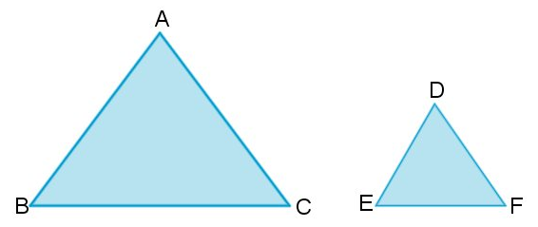

Caso LLL (Lado, Lado, Lado)
Dois triângulos serão semelhantes se, e somente se, eles tiverem os três lados respectivamente proporcionais.

Slide 35
Atividade 2: Construa um triângulo sendo dado a medida de dois dos seus lados – 4cm, 6cm e o ângulo entre eles de 65°. Em seguida construa dois triângulos semelhantes a ele (redução e ampliação) e apresente o fator de proporcionalidade (razão de semelhança).

Slide 36
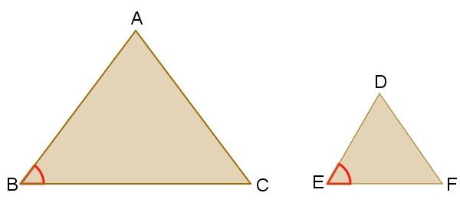
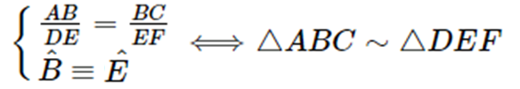
Caso LAL (Lado, Ângulo, Lado)
Dois triângulos serão semelhantes se, e somente se, eles tiverem dois lados respectivamente proporcionais e se os ângulos formados por esses lados forem congruentes.

Slide 37
Atividade 3: Construa um triângulo sendo dado a medida de dois dos seus ângulos 65° e 40°. Em seguida construa dois triângulos semelhantes a ele (redução e ampliação) e apresente o fator de proporcionalidade (razão de semelhança).

Slide 38
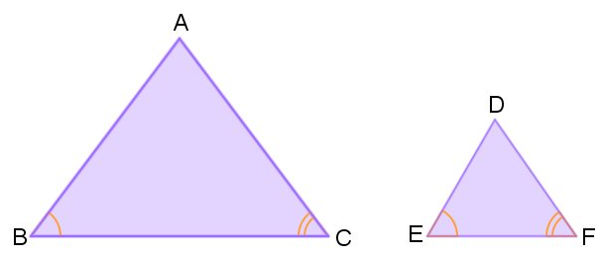

Caso AA (Ângulo, Ângulo)
Sejam dois triângulos ABC e DEF. Eles serão semelhantes se, e somente se, dois de seus ângulos forem congruentes.

Slide 39
Sintetizando:
Dois triângulos são semelhantes se, e somente se, seus três ângulos correspondentes são congruentes e seus lados correspondentes possuam a mesma razão de proporcionalidade.
Para se verificar que dois triângulos são semelhantes, não é necessário conferir se todos os lados correspondentes são proporcionais e que todos os ângulos são congruentes, pode se utilizar os casos de semelhança tratados anteriormente.

Slide 40
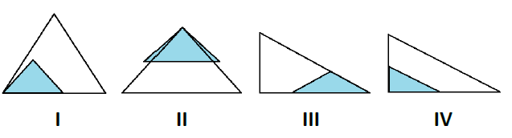
21ª AAP – 6º Ano – 3º Bimestre
Habilidade: Reconhecer características de figuras planas semelhantes.
Questão 3 - Observe as comparações feitas entre dois triângulos e indique aqueles que podemos afirmar que são semelhantes.
A) I
B) II
C) III
D) IV
Alternativa: D
53,43% de acerto

Slide 41

21ª AAP – 6º Ano – 3º Bimestre
Habilidade: Reconhecer características de figuras planas semelhantes.
Questão 4 - Observe a comparação entre as figuras geométricas:
A partir dessa comparação podemos afirmar que essas figuras:
A) não são semelhantes por não terem a mesma forma.
B) não são semelhantes porque os cantos não encaixam.
C) são semelhantes porque têm lados paralelos dois a dois.
D) são semelhantes porque os quatro cantos se encaixam.
Alternativa: B
52,09% de acerto

Slide 42
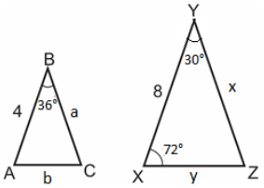
21ª AAP – 9º Ano – 3º Bimestre
Habilidade: Identificar a existência ou não de semelhança entre duas figuras planas.
Questão 1 - Observe os triângulos ABC e XYZ representados a seguir.
Podemos afirmar que esses triângulos:
A) são semelhantes porque a medida do lado XY é o dobro da medida do lado AB.
B) são semelhantes porque a medida do ângulo X é o dobro da medida do ângulo A.
C) não são semelhantes porque não são dadas as medidas de todos os lados de cada triângulo.
D) não são semelhantes porque as medidas dos ângulos dos triângulos não são iguais.
Alternativa: D
63,94% de acerto

Slide 43
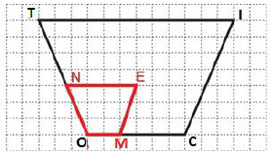
21ª AAP – 9º Ano – 3º Bimestre
Habilidade: Identificar a existência ou não de semelhança entre duas figuras planas.
Questão 2 - Observe a figura abaixo e as afirmações feitas sobre ela.
I. O trapézio TICO é isósceles
II. O trapézio NEMO é uma redução do trapézio TICO, pois ambos têm a mesma forma.
III. Os trapézios TICO e NEMO são semelhantes, pois são mantidos os paralelismos dos lados.
IV. O trapézio NEMO não é redução do trapézio TICO, pois o fator de redução não se mantém.
São verdadeiras apenas as afirmações:
A) I e III.
B) I e IV.
C) II e III.
D) II e IV.
Alternativa: B
42,39% de acerto

Slide 44
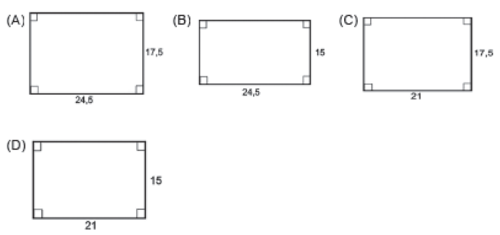
21ª AAP – 9º Ano – 3º Bimestre
Habilidade: Identificar a razão de semelhança entre duas figuras planas.
Questão 3 - Péricles é um arquiteto e, num projeto que está desenvolvendo, deve ampliar um retângulo em 3,5 vezes. O retângulo original tem lados de 7cm e 5cm. Escolha o retângulo ampliado por Péricles.
Alternativa: A
78,28% de acerto

Slide 45
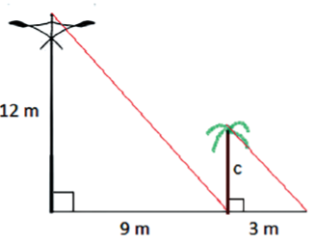
21ª AAP – 9º Ano – 3º Bimestre
Habilidade: Resolver problemas envolvendo semelhança de triângulos.
Questão 8 - Uma manhã, andando por uma praça, observei uma coisa curiosa. Exatamente onde terminava a sombra de um poste estava um coqueiro que também projetava sua sombra. Veja o desenho que fiz com as medidas que pesquisei:
Assim, pude calcular a medida c da altura do coqueiro. Essa medida é
A) 9 m.
B) 6 m.
C) 4 m.
D) 3 m.
Alternativa: C
62,44% de acerto

Slide 46
Pavimentação do Plano

Slide 47
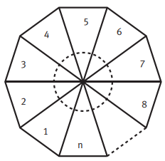
Determinação dos ângulos internos de um polígono regular
Dado um polígono regular de n lados , podemos dividi-lo em n triângulos conforme a figura abaixo. Como a soma dos ângulos internos de cada um dos triângulos é 180°, ao multiplicar o número de triângulos por 180°, teremos a soma dos ângulos internos de todos eles juntos (180° . n).

Slide 48
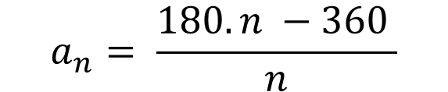
Se subtrairmos a circunferência que está indicada no centro do polígono, teremos a soma dos ângulos internos deste (180°. n – 360°). Como o polígono é regular (seus ângulos internos têm a mesma medida), ao dividir a soma dos seus ângulos internos pelo número de ângulos, teremos quanto mede cada um deles. Logo, a expressão que nos fornece o ângulo interno de um polígono regular de n lados é:
$$a_{n}= \frac{180.n −360 }{n}$$

Slide 49
As pavimentações do plano por polígonos consiste no recobrimento de uma região plana sem que haja espaços ou sobreposição entre os polígonos . (BICUDO, 2010, p. 197)
Trataremos na OT, apenas as pavimentações compostas por polígonos regulares.

Slide 50
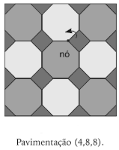
Para facilitar a identificação, cada pavimentação é denotada da mesma forma que o arranjo que a origina. (BICUDO, 2010, p. 197)
Exemplo:
No exemplo dado, temos a pavimentação (4,8,8), cujos dígitos referem-se ao número de lados dos polígonos que a compõem. (BICUDO, 2010, p. 197)

Slide 51
Existem oito pavimentações formadas por um único tipo de arranjo composto por mais de um tipo de polígono regular. Elas são denominadas pavimentações semirregulares do plano. São elas (3,12,12), (4,6,12), (4,8,8), (3,6,3,6), (3,4,6,4), (3,3,4,3,4), (3,3,3,4,4) e (3,3,3,3,6). (BICUDO, 2010, p. 197)
Existem apenas três pavimentações constituídas por um único tipo de polígono regular: a (3,3,3,3,3,3), formada por seis triângulos equiláteros ao redor de um nó; a (4,4,4,4), formada por quadrados; e a (6,6,6), por três hexágonos. São denominadas pavimentações regulares do plano. (BICUDO, 2010, p. 198)

Slide 52
Atividade
Material
Para cada grupo recortar cerca de:
18 triângulos, 15 quadrados, 4 pentágonos, 3 hexágonos e 2 octógonos.
Ângulos internos de cada uma das figuras são:
Triângulo: 60°
Quadrado: 90°
Pentágono: 108°
Hexágono: 120°
Octógono: 135°

Slide 53
Atividades:
1 - Você consegue criar algum ladrilho usando apenas um tipo dos polígonos congruentes entre si? Com quais deles isso é possível?
2 - É possível ladrilhar o plano apenas com pentágonos?
3 - É possível ladrilhar o plano com dois tipos de polígonos diferentes? Quais você utilizou?
4 - É possível ladrilhar o plano utilizando 3 polígonos diferentes? Se sim, com quais?
5 - Tente ladrilhar o plano utilizando quatro tipos de polígono. É possível? Se sim, qual o ladrilho que você montou?

Slide 54
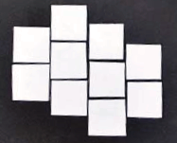
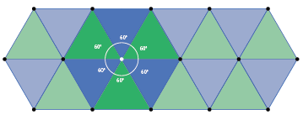
1 - Quadrados, triângulos e hexágonos
2 - Não podemos ladrilhar o plano apenas com pentágonos, pois cada um de seus ângulos internos tem 108° e não conseguimos chegar nos 360° fazendo somas inteiras desse ângulo.

Slide 55
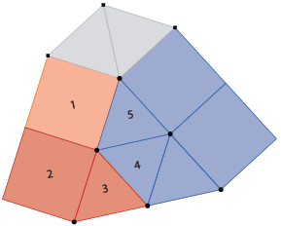
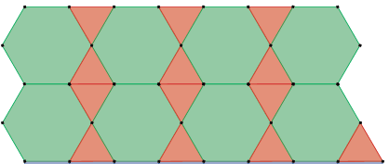
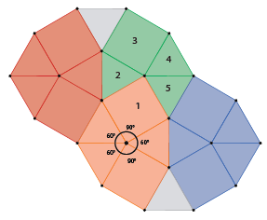
3 - Das soluções possíveis, apresentamos duas.

Slide 56
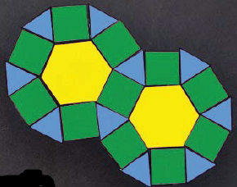
4 - Para recobrir o plano com três tipos de polígonos a soma dos ângulos das figuras que fazem fronteira devem ser 360°. Uma das soluções possíveis é a que utiliza quadrados, triângulos e hexágonos.
5 - Não é possível formar 360° com 4 polígonos diferentes com os polígonos que estamos utilizando (a menor soma é 60° + 90° + 108° + 120º = 378°)

Slide 57
Caleidoscópio
O caleidoscópio é um instrumento formado por espelhos planos (dois, três ou quatro) devidamente posicionados para fornecerem repetições perfeitas das imagens de um objeto. Ele permite a visualização de pavimentações por meio de bases colocadas no seu interior. (BICUDO, 2010, p. 198)

Slide 58
Utilizando material concreto
facilitaria o entendimento?

Slide 59
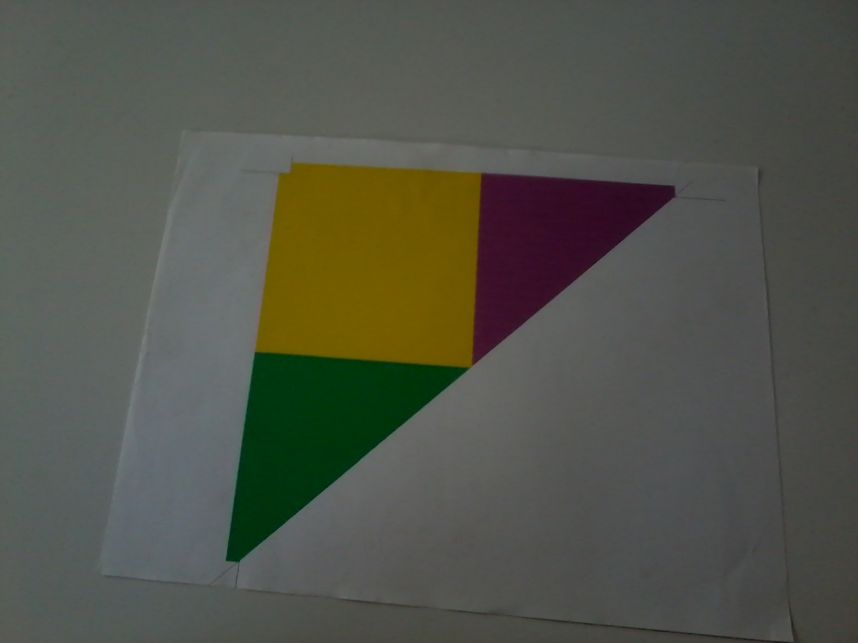

Slide 60
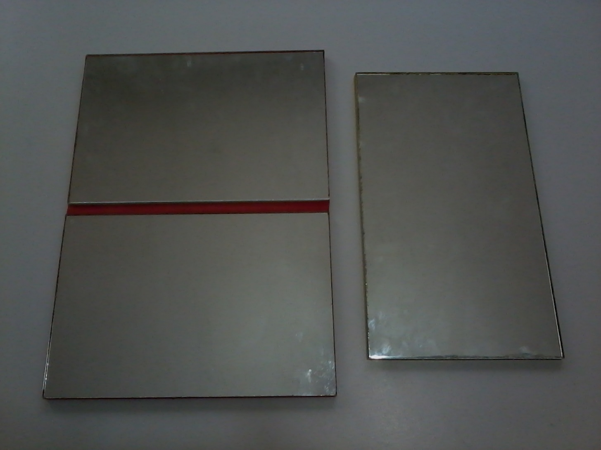
Medidas:
Espelhos articulados: 20cm x13,5cm cada um
Espelho solto: 23,5cm x 13,5cm

Slide 61
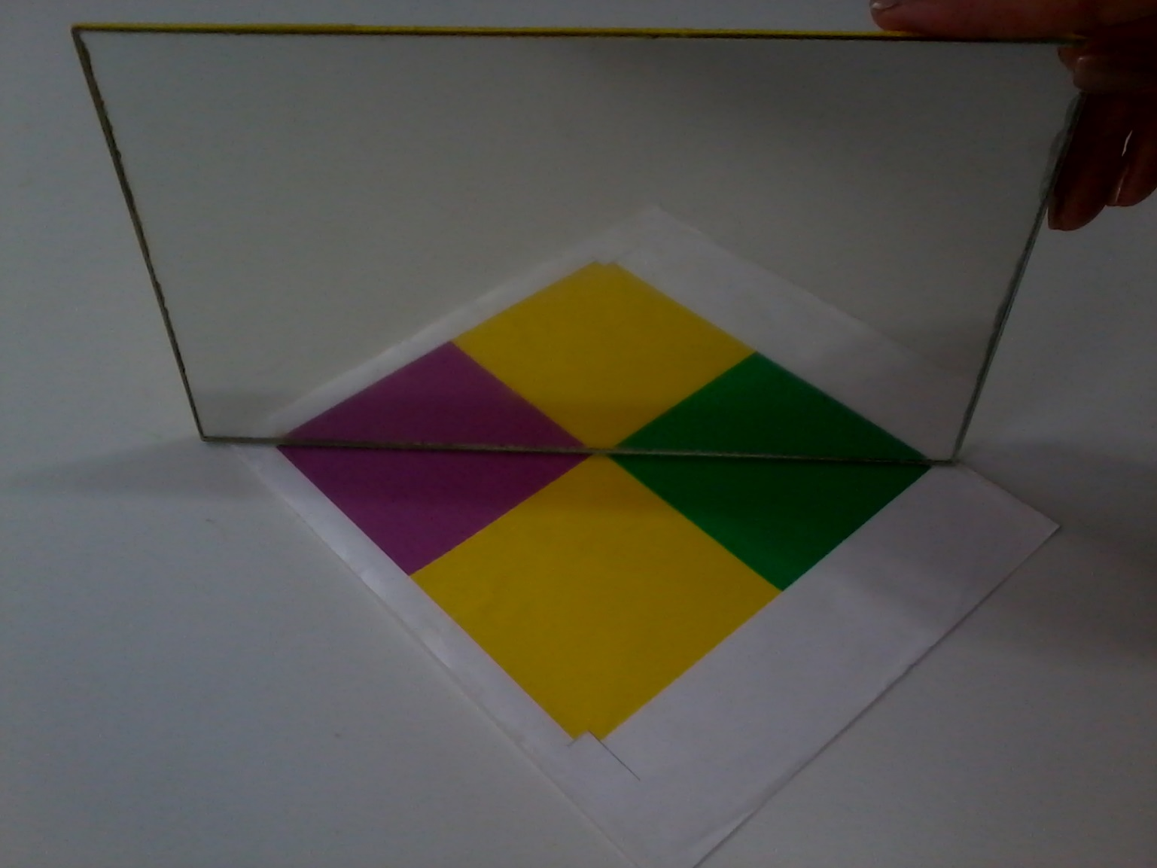

Slide 62
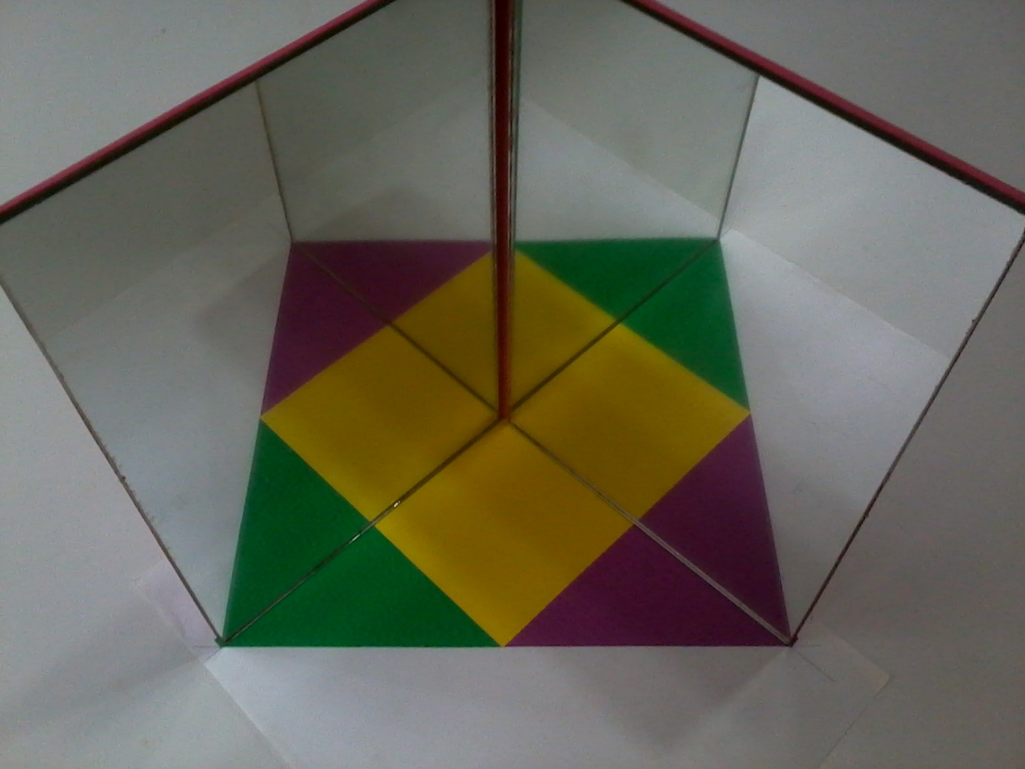

Slide 63


Slide 64


Slide 65

21ª AAP – 6º Ano – 3º Bimestre
Habilidade: Comparar perímetros e áreas de figuras planas representadas em malhas geométricas.
Questão 12 - Um pedreiro revestiu o piso de uma sala usando três cores de lajotas triangulares.
De acordo com esse revestimento é possível perceber que:
A) A maior área foi revestida com preto.
B) A menor área foi revestida com preto.
C) A maior área foi revestida com cinza claro.
D) A menor área foi revestida com cinza claro.
Alternativa: C
63,55% de acerto

Slide 66
Relatórios Pedagógicos 9º Ano e Matrizes de Referência para a Avaliação Saresp

Slide 67


H21 - Reconhecer a semelhança entre figuras planas, a partir da congruência das medidas angulares e da proporcionalidade entre as medidas lineares correspondentes. (GII)
As telas dos aparelhos de televisão têm formatos distintos. Um aparelho de televisão do tipo letterbox tem lados da tela na proporção 4:3. Os televisores com telas widescreen têm lados na proporção 16:9
As telas dos dois aparelhos de televisão do tipo letterbox e widescreens mostrados nas figuras medem a mesma altura h. As larguras de suas telas são, respectivamente, iguais a
$$\left(A\right)\frac{4}{3}h e \frac{16}{9}h$$
$$(B)\frac{3}{4}h e \frac{9}{16}h$$
$$(C)\frac{9}{16}h e \frac{3}{4}h$$
$$(D)\frac{16}{9}h e \frac{4}{3}h$$
Matrizes de Referência para a Avaliação Saresp – p. 106

Slide 68

H24 - Identificar propriedades de triângulos pela comparação de medidas de lados e ângulos. (GII)
O terreno de um condomínio tem a forma triangular, como indica a planta a seguir. Nos pontos A, B e C serão construídos 3 edifícios e o playground, que deve servir aos 3 prédios, vai ser construído no ponto P. A distância de cada um dos edifícios ao playground deve ser a mesma. Para que isso aconteça o ponto P (que representa o playground) deve estar sobre
Matrizes de Referência para a Avaliação Saresp – p. 108

Slide 69

H25 - Reconhecer a conservação ou modificação de medidas dos lados, do perímetro, da área em ampliação e/ou redução de figuras poligonais usando malhas quadriculadas. (GII)
Na figura a seguir, a figura B é uma ampliação da figura A. Para esta transformação podemos afirmar que
A) o perímetro de B se manteve o mesmo de A, e os ângulos internos correspondentes dobraram de valor.
B) o perímetro de B passou a ser o triplo do perímetro de A, e os ângulos internos correspondentes não se alteraram.
C) o perímetro de B passou a ser o dobro do perímetro de A, e os ângulos internos correspondentes não se alteraram.
D) o perímetro de B passou a ser o dobro do perímetro de A, e os ângulos internos correspondentes também dobraram de valor.
Matrizes de Referência para a Avaliação Saresp – p. 109

Slide 70


H31 - Calcular áreas de polígonos de diferentes tipos, com destaque para os polígonos regulares. (GII)
(RP 2012) No hexágono regular de centro O mostrado na figura, a área do triângulo equilátero AOB é igual a 6 $m^{2}$.
A área total do hexágono é
A) 16 $m^{2}$
B) 18 $m^{2}$
C) 26 $m^{2}$
D) 36 $m^{2}$
39,8% de acerto

Slide 71

(Revista Eletrônica 2017) – H31
A área da figura a seguir é, em cm²,
10
11
12
15
28,80% de acerto

Slide 72

H39 – Resolver problemas que envolvam o cálculo de área de figuras planas. (GII)
(RP 2009) Uma parede de uma escola, com formato retangular, tem 4 m de comprimento e 3 m de altura. A diretora quer pintá-la utilizando duas cores de tinta acrílica. A cinza será utilizada ao longo de todo seu comprimento, mas até a altura de 2 m. O restante da parede será pintado com tinta branca. A medida da área, em $m^{2}$, a ser pintada de branco é:
3
4
6
8
35,2% de acerto

Slide 73
H29 – Resolver problemas que utilizam propriedades dos polígonos (soma de seus ângulos internos, número de diagonais, cálculo da medida de cada ângulo interno nos polígonos regulares). (GIII)
(RP 2009) Para ladrilhar o piso de uma sala, como indicado abaixo, um decorador de interiores precisa mandar fazer os ladrilhos que estão em branco na figura.
Sabendo que os hexágonos são regulares, ele poderá informar que o ângulo A indicado mede:
60°
65°
70°
80°
47,9% de acerto

Slide 74

(Revista Eletrônica 2016) – H29
Considere um pentágono regular, conforme mostra a figura.
A medida de α + β é
126°
115°
108°
100°
29,4% de acerto

Slide 75
H30 – Resolver problemas em diferentes contextos, envolvendo triângulos semelhantes. (GIII)
(RP 2010) Na figura abaixo há dois triângulos semelhantes. As figuras não estão desenhadas em escala.
A medida do lado DE é:
5,6 cm
8 cm
4,5 cm
3 cm
37,2% de acerto

Slide 76
H30
(R.P. 2009) Priscila esta subindo uma rampa a partir do ponto A em direção ao ponto C. Após andar 5 metros, ela para no ponto B, situado a 3 metros do chão, conforme a figura.
Para que Priscila chegue ao ponto C, situado a 12 metros do chão, ela ainda precisa andar:
20 m
15 m
10 m
5 m
41,1% de acerto

Slide 77
H30
(R.P. 2011) Considere o triângulo ABC. Os segmentos DE e BC são paralelos.
Os triângulos ABC e ADE são semelhantes porque:
têm ângulos correspondentes congruentes.
têm lados e ângulos congruentes.
têm lados correspondentes congruentes.
são congruentes.
25,1% de acerto

Slide 78
Relatórios Pedagógicos - 3ª Série EM

Slide 79
H24 – Identificar figuras semelhantes mediante o reconhecimento de relações de proporcionalidade. (GI)
(RP 2009) Daniela é desenhista e trabalha com letras estilizadas. Ela dispôs alguns modelos da letra L numa malha quadriculada, constituída de quadrados iguais, conforme a ilustração a seguir.
Podemos afirmar que são semelhantes as figuras:
(I) e (II)
(III) e (IV)
(II) e (III)
(II) e (IV)
(I) e (IV)
39,2% de acerto

Slide 80
H24
(RP 2009) Abaixo, estão representados alguns triângulos:
Com respeito aos triângulos representados, é correto afirmar que:
(I) e (II) são semelhantes
(I) e (IV) são semelhantes
(I), (II) e (III) são semelhantes
(I), (III) e (IV) são semelhantes
Todos são semelhantes
25,7% de acerto

Slide 81
H24
(RP 2013) O edifício da foto abaixo foi construído em Taipei e é um dos dez mais altos do mundo. Sua altura real é de 509 metros. Se, na foto, a medida da altura x do prédio for de 14 cm e a medida de y for de 5 cm, a medida real aproximada de y será de:
(A) 110 m.
(B) 130 m.
(C) 150 m.
(D) 180 m.
(E) 200 m.
33,2% de acerto

Slide 82


H18 - Aplicar as propriedades fundamentais dos polígonos regulares em problemas de pavimentação de superfícies. (GIII)
(RP 2008) Um círculo tem área de $16πm^{2}$. Em seu interior inscreve-se um hexágono regular. Pelo ponto médio de cada lado dos 6 triângulos que compõem o hexágono traçam-se os triângulos sombreados da figura.
A área total dos triângulos sombreados mede, em $m^{2}$:
16$\sqrt{3}$
6 $\sqrt{3}$
(C)$\sqrt{3}$
(D) $\frac{\sqrt{3}}{2}$
47% de acerto

Slide 83
H18
(RP 2012) Considere uma região retangular ABCD. Para pavimentá-la, inscreve-se um hexágono regular nessa região, conforme a figura.
Ainda sobram, para pavimentar, 4 regiões triangulares. Os ângulos internos desses triângulos são:
(A) 90º, 45º, 45º.
(B) 90º, 60º, 30º.
(C) 90º, 80º, 10º.
(D) 60º, 60º, 60º.
(E) 90º, 70º, 20º.
25,7% de acerto

Slide 84
Referências
Avaliação da Aprendizagem em Processo – 3° Bimestre de 2018 (6º, 9º do Ensino Fundamental Anos Finais e 3ª Série do Ensino Médio)
BRASIL. Ministério da Educação. Base Nacional Comum Curricular. Brasília: MEC, 2017.
Espelhos e Simetrias. Disponível em: https://m3.ime.unicamp.br/recursos/1012. Acesso em: 24-05-2019.
SANTOS, M.R; MURARI, C. Trabalho pedagógico com pavimentações do plano no ensino e na aprendizagem de Geometria. In: BICUDO, A. V. (Org) Filosofia da educação matemática: fenomenologia, concepções, possibilidades didático-pedagógicas. São Paulo: Editora UNESP, 2010, p.193 – 212.
São Paulo (Estado) Secretaria da Educação. Currículo do Estado de São Paulo: Matemática e suas tecnologias/Secretaria da Educação; coordenação geral, Maria Inês Fini; coordenação de área, Nilson José Machado. 1 ed. Atual. São Paulo: SE, 2012. 72p.
São Paulo (Estado) Secretaria da Educação. Material de apoio ao programa Ensino Integral do Estado de São Paulo. Matemática Atividades Experimentais e investigativas. Ensino Fundamental – Anos Finais. Caderno do Professor. 1 ed. São Paulo: SE, 2014.
São Paulo (Estado) Secretaria da Educação. Relatório Pedagógico: Matemática/ Secretaria da Educação; coordenação geral, Maria Inês Fini. - São Paulo : SEE, 2008, 2009, 2010, 2011, 2012, 2013.
São Paulo (Estado) Secretaria da Educação. Saresp 2008: Matrizes de referência para a avaliação: Matemática/ Secretaria da Educação; coordenação geral, Maria Inês Fini. - São Paulo : SEE, 2009.
SEMELHANÇA DE TRIÂNGULOS. Disponível em: https://www.infoescola.com/matematica/semelhanca-de-triangulos/
Acesso em: 31/05/2019.

